Slide 1
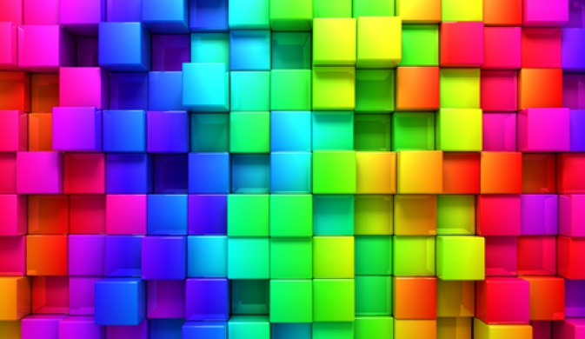
ЦВЕТОТЕРАПИЯ

Slide 2
Красный цвет активизирует, повышает физическую работоспособность, улучшает кровообращение, нормализирует работу пищеварительного тракта; оказывает благотворное действие на нервную систему при депрессии, стрессе, головных болях, вызывает ощущение теплоты, стимулирует психические процессы. Используется при коррекции страхов, инертности, апатии.

Slide 3
Оранжевый цвет используется при коррекции застенчивости, замкнутости и скованности движений.

Slide 4
Желтый цвет используется при коррекции гиперактивности, формировании самоконтроля, повышении самооценки. Вызывает чувство покоя, нейтрализует негативные действия

Slide 5
Зеленый цвет успокаивает, повышает защитные силы организма.
Используется при коррекции возбудимости, тревожности, гиперактивности.

Slide 6
Голубой цвет используется при коррекции повышенной возбудимости, тревожности, агрессивности. Оказывает тормозящее действие при психическом возбуждении

Slide 7
Синий цвет стимулирует умственную деятельность, оказывает успокаивающее воздействие, расслабляет, снимает спазмы, уменьшает головные боли, понижает аппетит . Используется при коррекции невротических реакций, беспокойства, возбудимости, агрессии

Slide 8
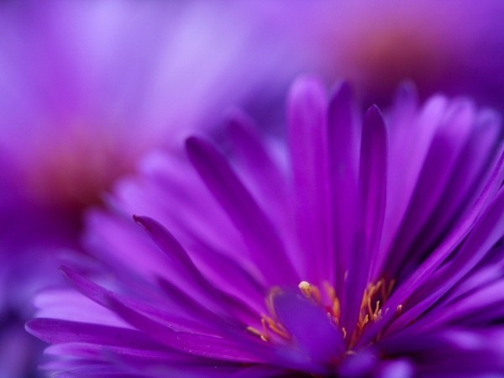
Фиолетовый цвет рекомендуется при негативных психических состояниях: неврозе, отчаянии.

Slide 9
Белый включает в себя все цвета и считается цветом очищения, единения, открытости. Белый оказывает тонизирующее действие на организм человека и эффективно используется для оживления любого другого цвета .

Slide 10
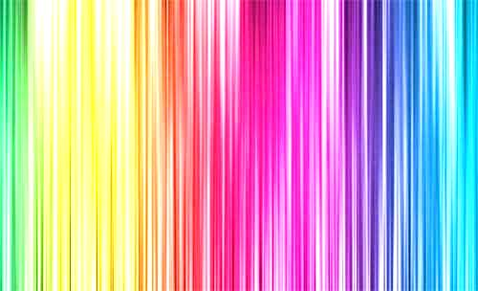
Задачи, которые можно решать применяя технологию хромотерапии:
повышение уровня коммуникативности детей, их эмоциональной отзывчивости;
обогащение сенсорного и эмоционального опыта детей;
знакомство с приемами управления своими чувствами, формирование навыками самоконтроля.
автоматизация и дифференциация исправленных звуков с помощью предметов различных цветов.
совершенствование грамматического строя речи, развитие связной речи.
развитие общей и мелкой моторики.
обучение детей расслаблению в зависимости от окружающего их цветового пространства.
развитие правильного дыхания.
использование цвета для коррекции нарушений устной и письменной речи

Slide 11
Сядьте в удобную позу. Закройте глаза. Дыхание ровное. Вы чувствуете, как по вашему телу разливается тепло. Тело мягкое и теплое. Представьте, что перед вами белая стена... Под ногами ведра с краской и очень большая кисть. Сейчас мы будем красить стену...
Начнем с черного цвета. Красим всю стену, чтобы не осталось ни одного белого пятнышка. Краска засохла. Черная стена...
Теперь красим красной краской, ни пятнышка черного. Краска засохла. Красная стена...
Красим оранжевой краской. Не оставляем ни одного пятна. Краска засохла. Оранжевая стена...
Красим желтой краской. Не оставляем ни одного пятна. Краска засохла. Желтая стена...
Красим зеленой краской. Ни пятнышка желтого. Краска засохла. Зеленая стена...
Красим голубой краской. Не оставляем ни одного пятна. Краска засохла. Голубая стена...
Красим синей краской. Ни пятнышка голубого. Краска засохла. Синяя стена...
Красим фиолетовой краской. Не оставляем ни одного пятна. Краска засохла. Фиолетовая стена...
Красим белой краской. Ни одного фиолетового пятна. Краска засохла. Белая стена.
Теперь открываем глаза и смотрим вокруг себя. Что изменилось вокруг?
После того, как дети поделились впечатлениями можно уточнить, какие цвета им удавалось закрашивать с трудом?

